Slide 1
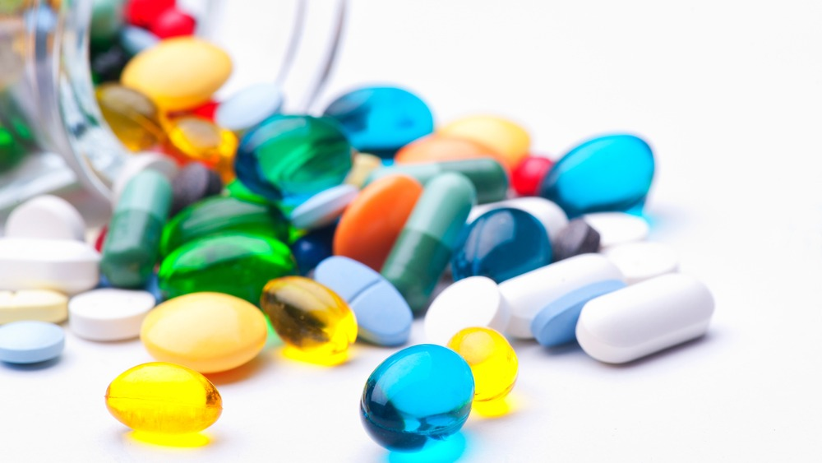
СИНТЕТИЧНІ ЛІКАРСЬКІ ЗАСОБИ

Slide 2


ЛІКАРСЬКІ ЗАСОБИ
Лікарські засоби -речовини або їх суміші природного, синтетичного чи біотехнологічного походження, що застосовуються для профілактики, діагностики та лікування захворювань людей або зміни стану і функцій організму.

Slide 3

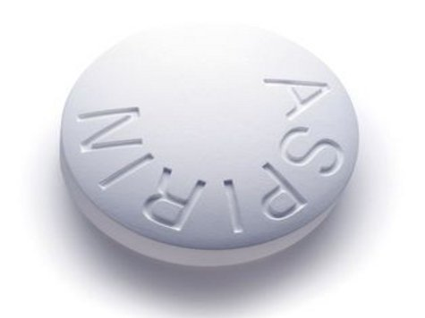
Класифікація лікарських засобів
Лікарські засоби класифікують по фармакологічній дії, по способу застосування, по токсичності, по фізико-хімічним властивостям, по агрегатному стану, по терміну зберігання та ін.
За походженням їх поділяють на:
- рослинні,
- тваринні,
- синтетичні

Slide 4
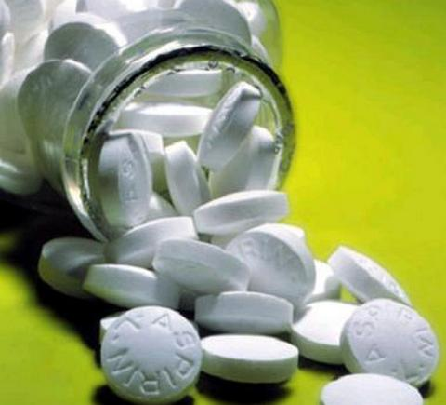
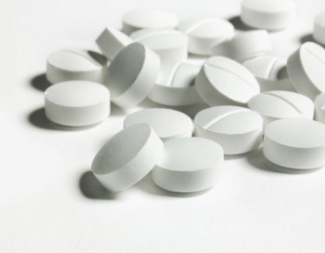
Ацетилсаліцилова кислота(аспірин)
Ацетилсаліцилова кислота(аспірин) – безбарвні голчаті кристали моноклінної структури. У чистому вигляді не має запаху, а у вологому середовищі(наприклад, при контакті з повітрям), набуває запаху оцтової кислоти
Вживається як протизапальний, знеболюючий, жарознижуючий засіб.

Slide 5
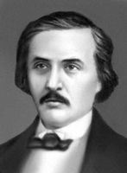
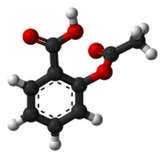
Історія відкриття
Ацетілсаліцилова кислота вперше була синтезована Шарлем Фредеріком Жераром у 1853 році

Slide 6
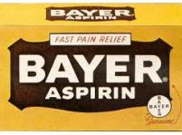
Історія виникнення препарату
У співробітника фірми «Байєр» на ім'я Фелікс Гофман, батько страждав артритом (запалення суглобів), але мав непереносимість саліцилатів натрію через хронічне подразнення шлунку . Гофман розшукував в хімічній літературі відомості про похідні саліцилату натрію з меншою кислотністю і наткнувся на дані про ацетилсаліцилову кислоту.
Ацетилсаліцилова кислота виявилася приємнішою на смак і, як підкреслював Гофман, більш ефективно допомагала його батькові.
У 1899 р. на фірмі «Байєр» почалося виробництво препарату під назвою «аспірин» як анальгетичного, жарознижуючого і протизапального засоба. У той час препарат випускався у вигляді порошку, розфасованого в скляні пляшечки.

Slide 7

Синтез
Ацетилсаліцилову кислоту синтезують при нагріванні саліцилової кислоти з оцтовим ангідридом, обережно додаючи концентровану сульфатну кислоту.

Slide 8
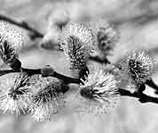
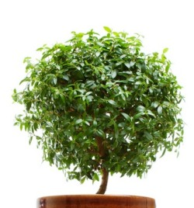
Рослинні аналоги
- Верба природний аспірин (містить саліцилову кислоту)
- Листя мирту

Slide 9
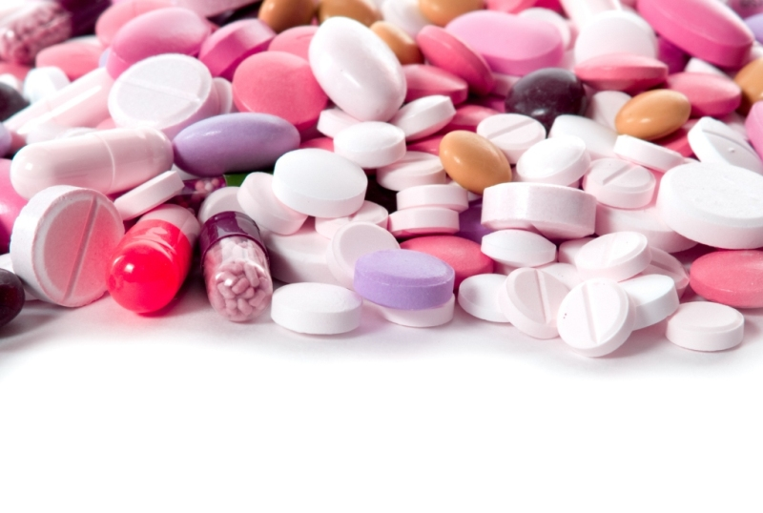
ДЯКУЮ ЗА УВАГУ!

